Slide 1

Curso de
Google Data Studio
Bagde del curso
Juan José Bello

Slide 2


Slide 3
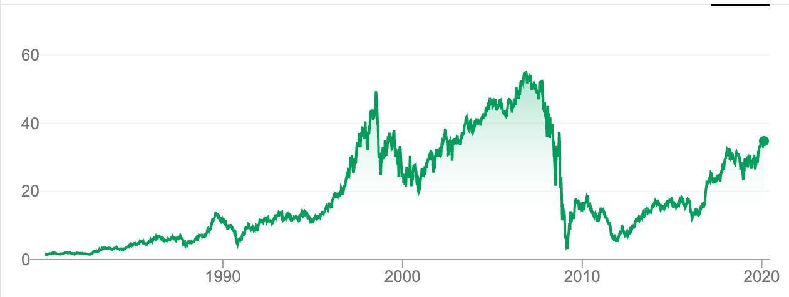
Acciones de Bank of America

Slide 4
Aprende a contar historias con datos.

Slide 5
¿Qué es Google Data Studio?

Slide 6

¿Qué es?
Herramienta de reportes y visualización de datos.

Slide 7





Inteligencia de negocios

Slide 8
Google Data Studio es gratis

Slide 9
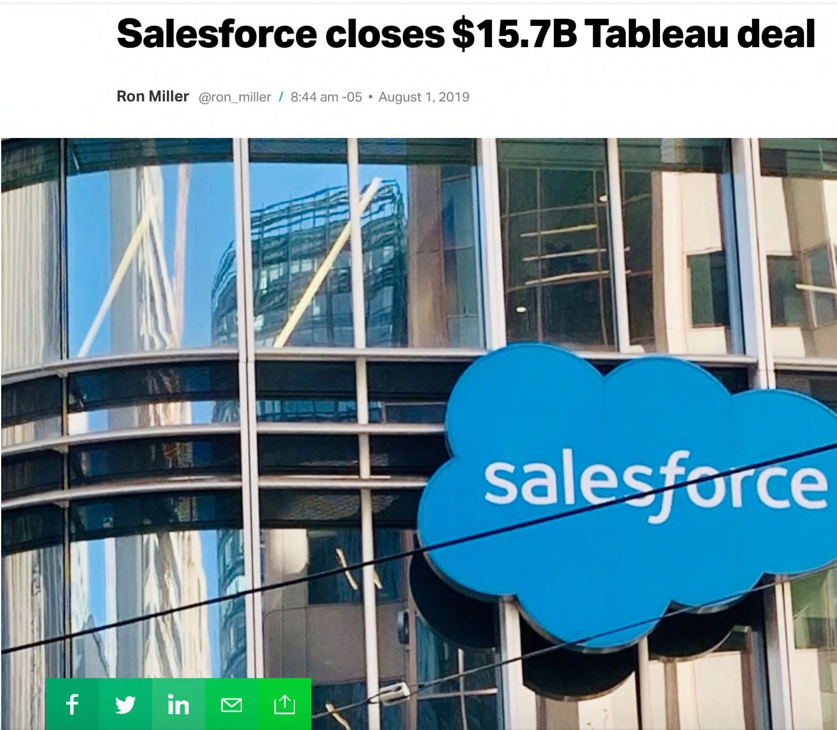

Slide 10
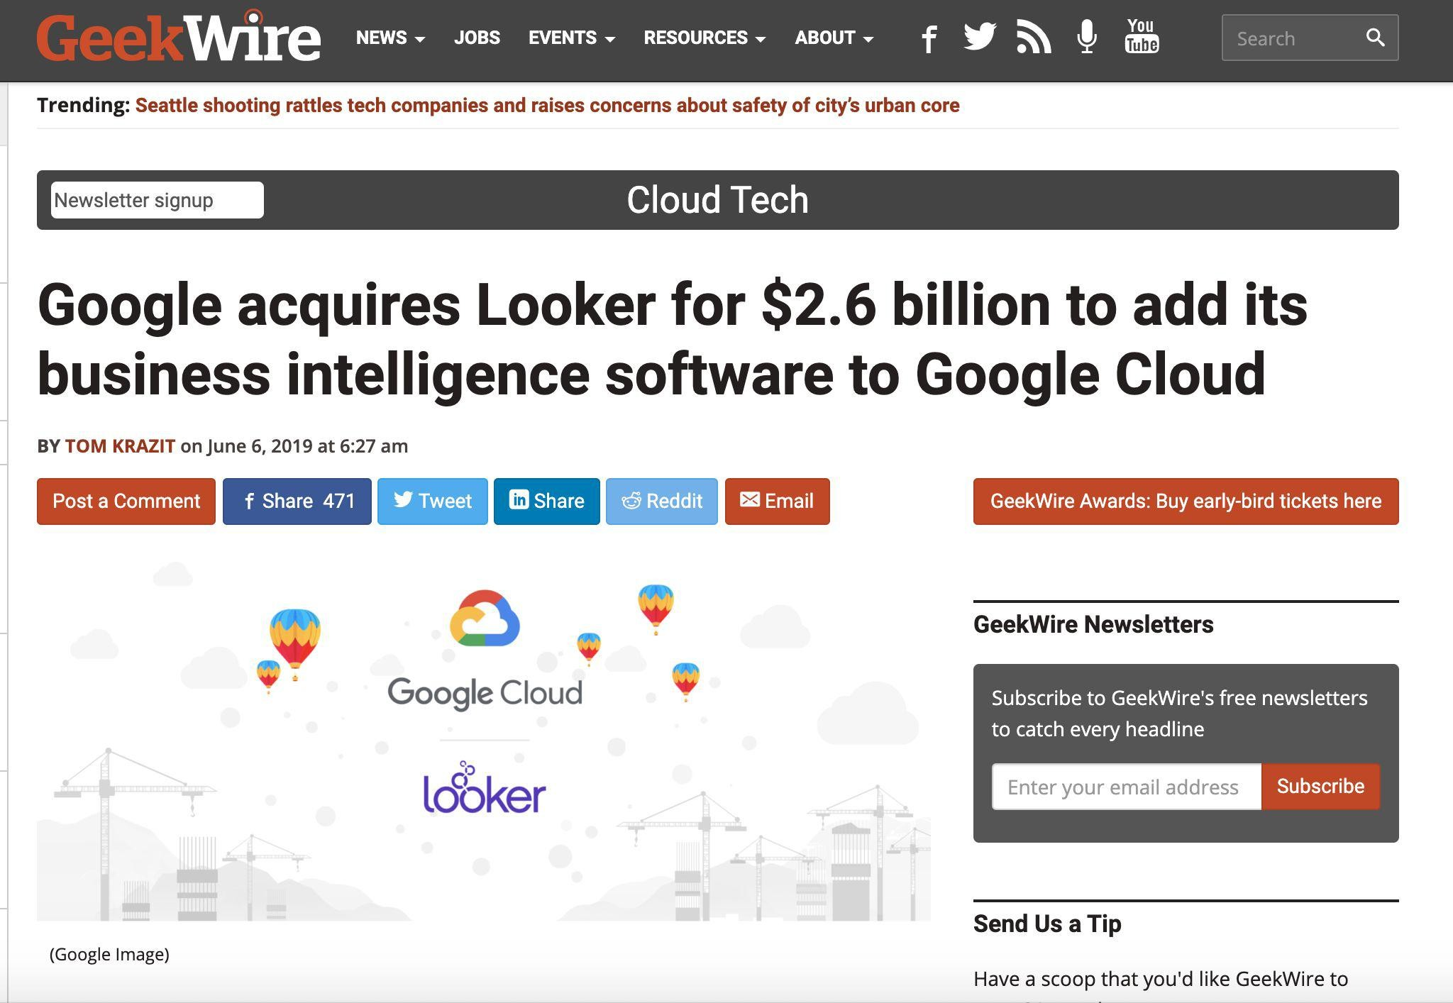

Slide 11

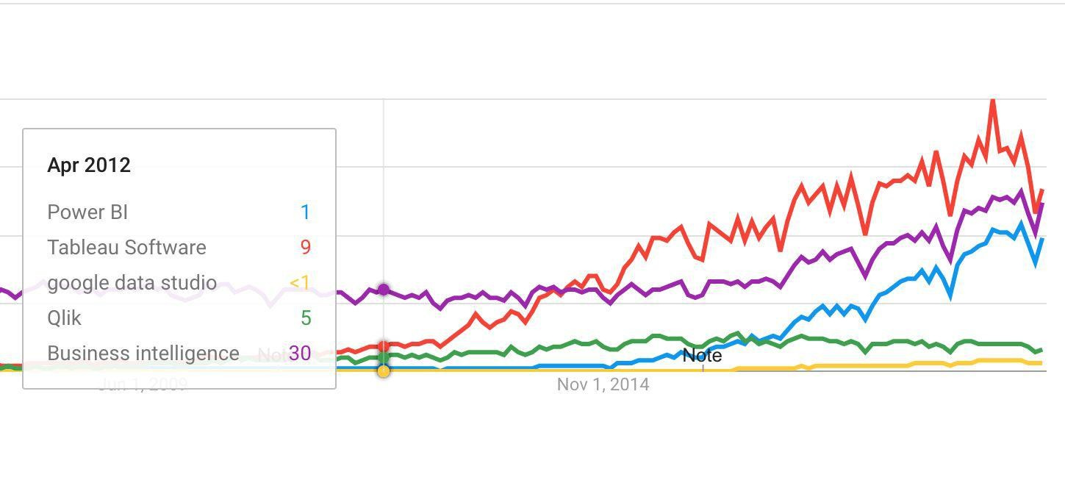
Popularidad - BI

Slide 12

Top Skills (LinkedIn)

Slide 13

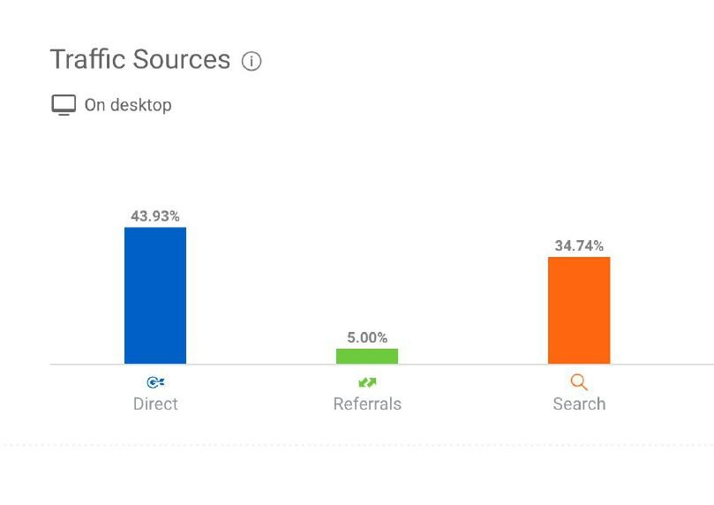

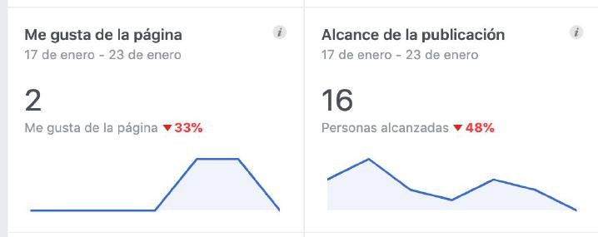
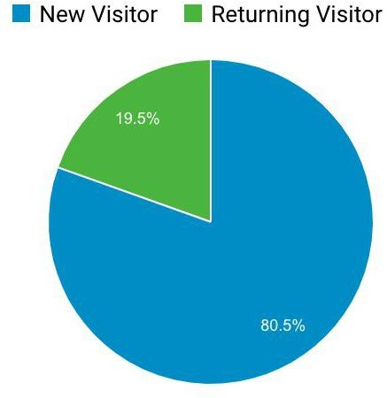
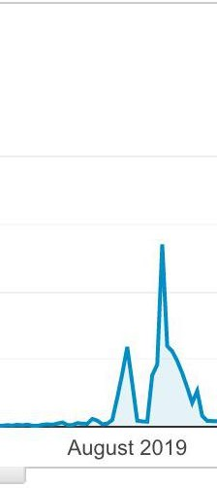

Slide 14

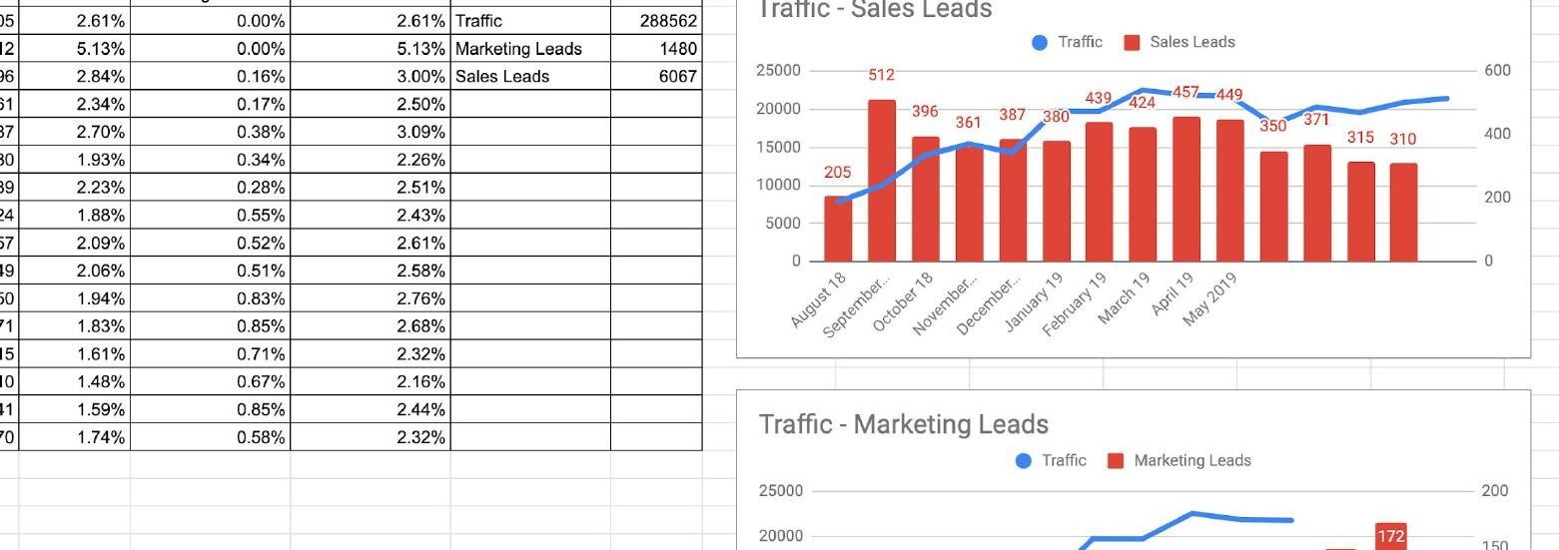

Slide 15
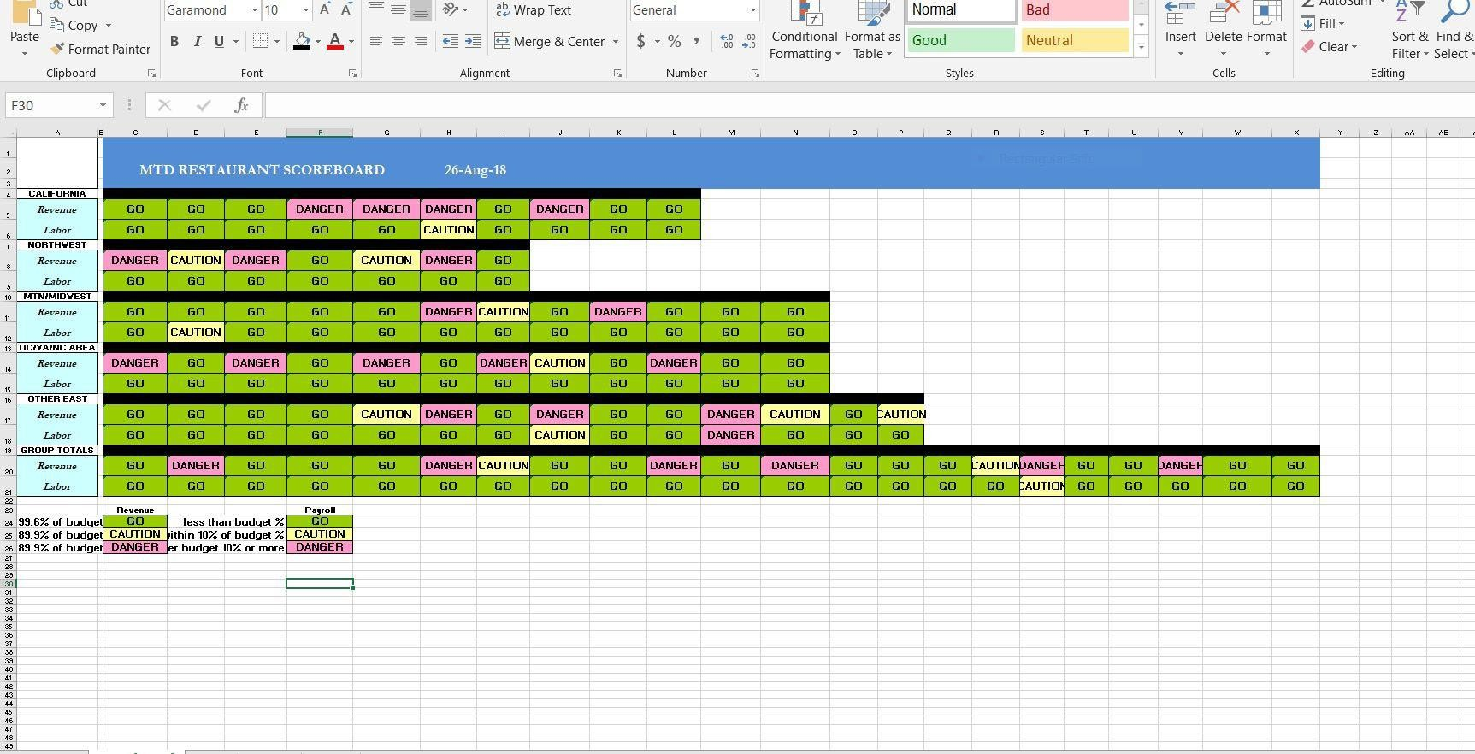

Slide 16
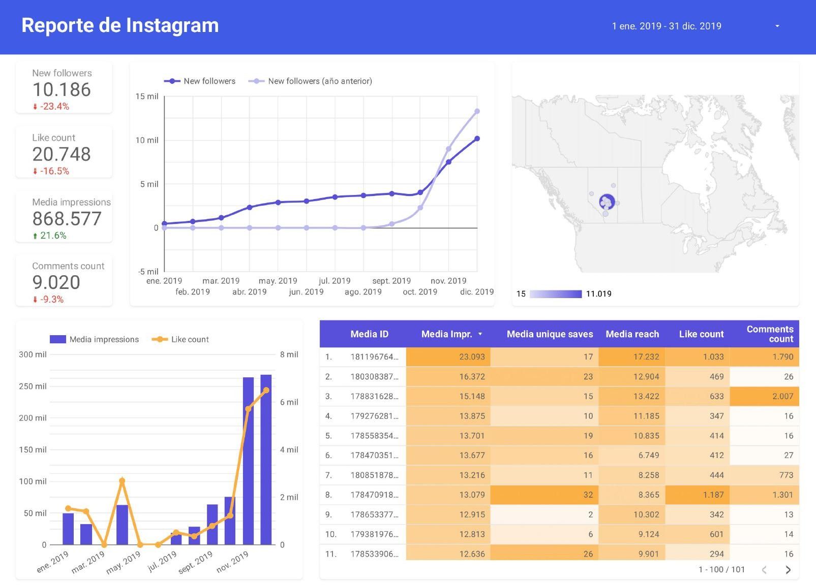

Slide 17
Casos de uso de Google Data Studio

Slide 18

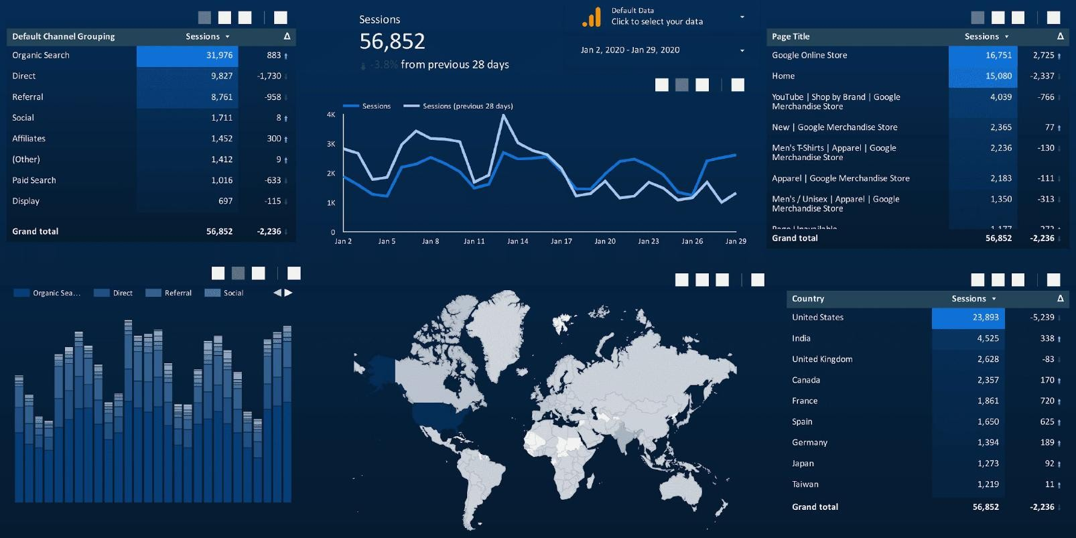

Slide 19

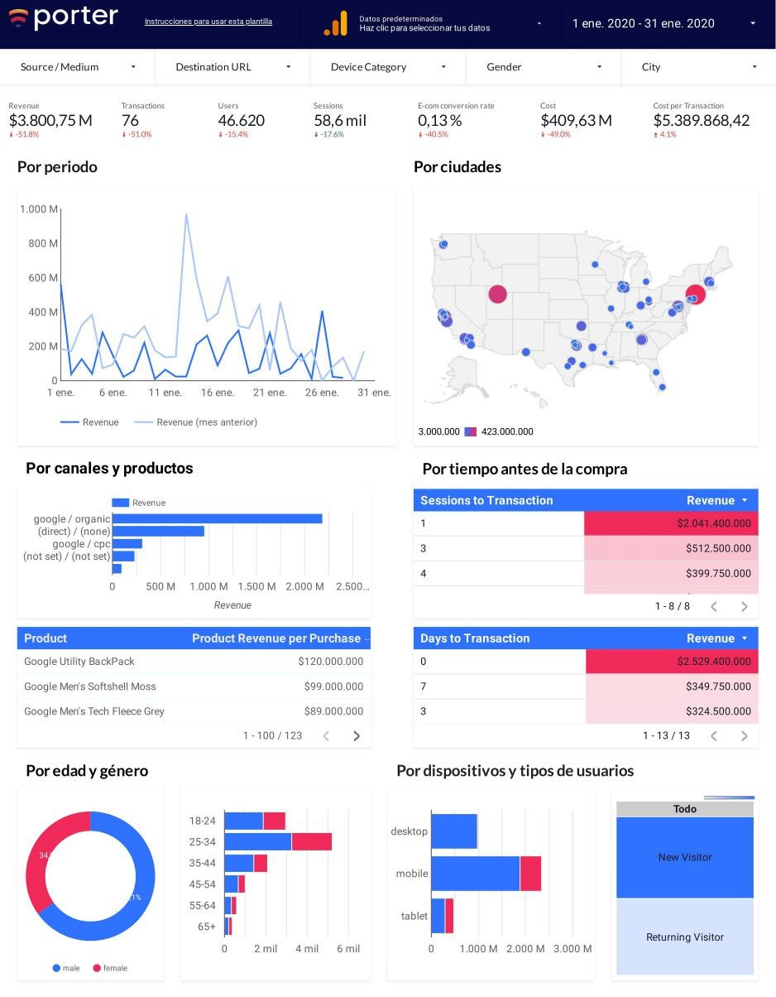

Slide 20

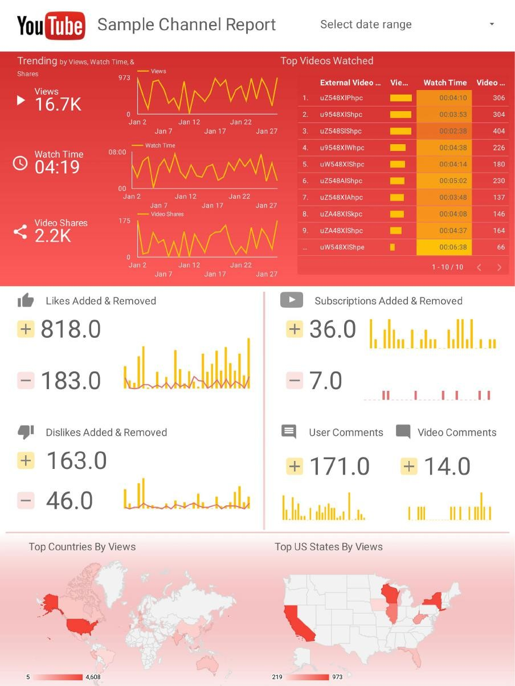

Slide 21
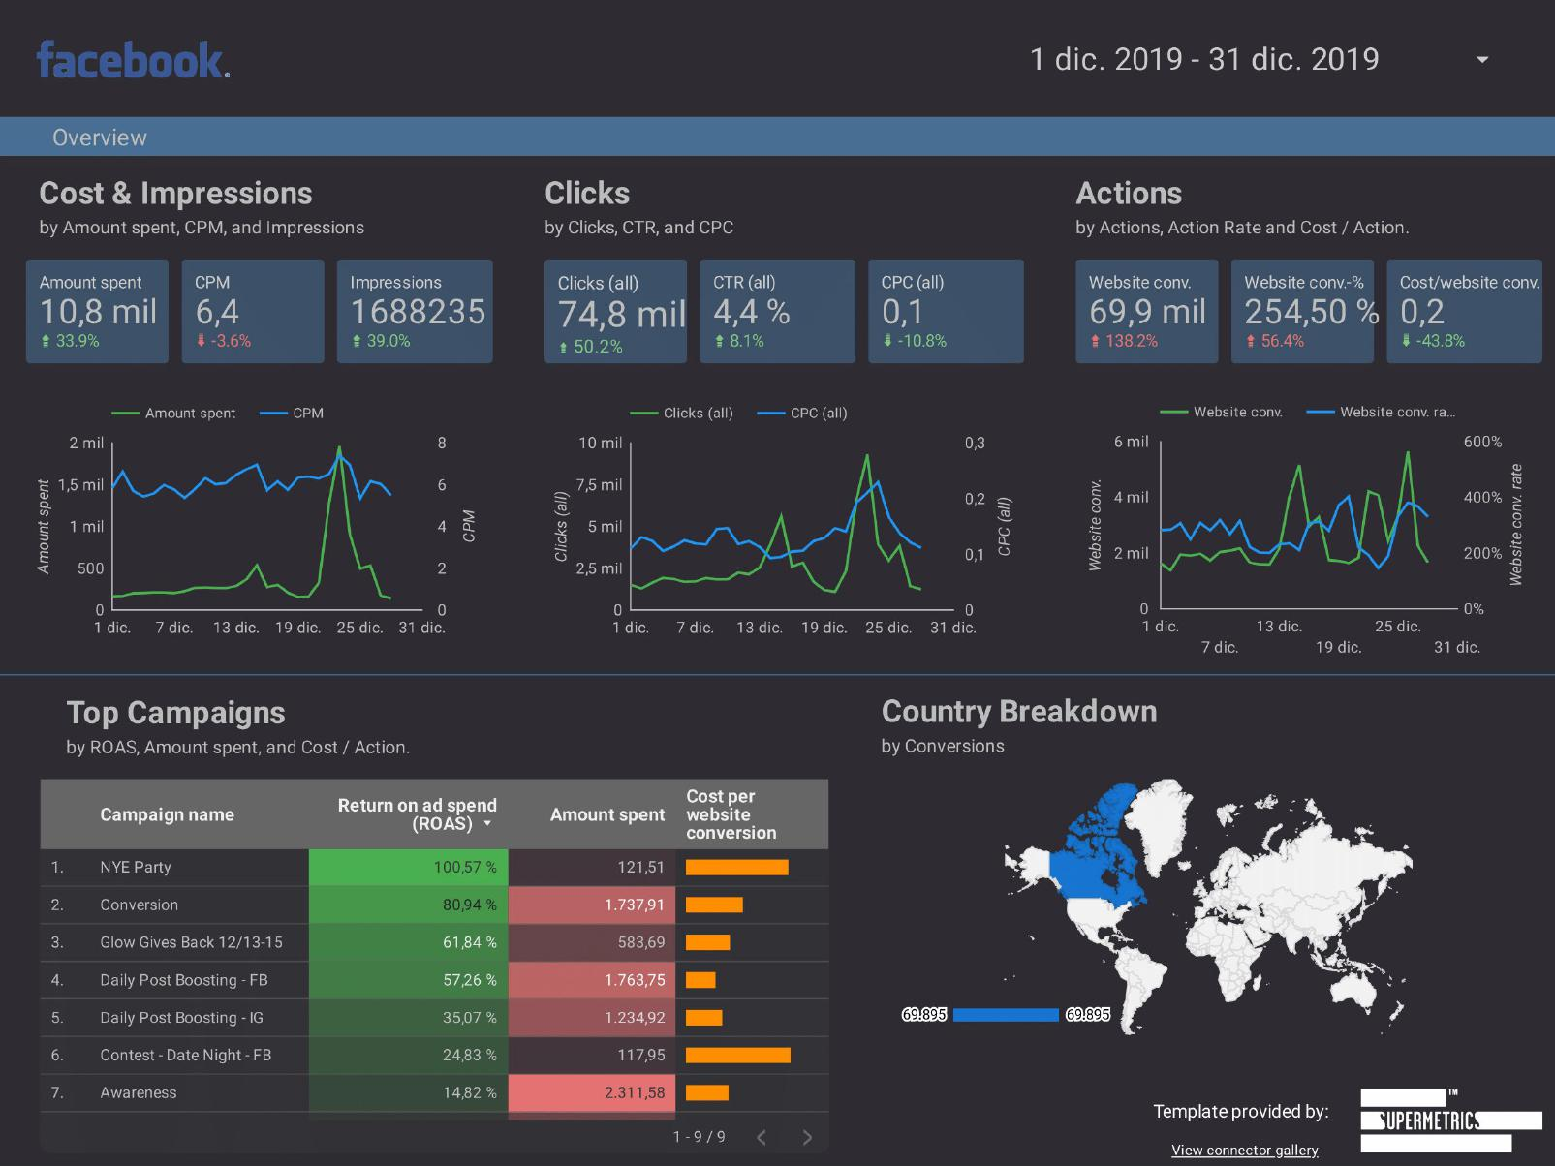


Slide 23
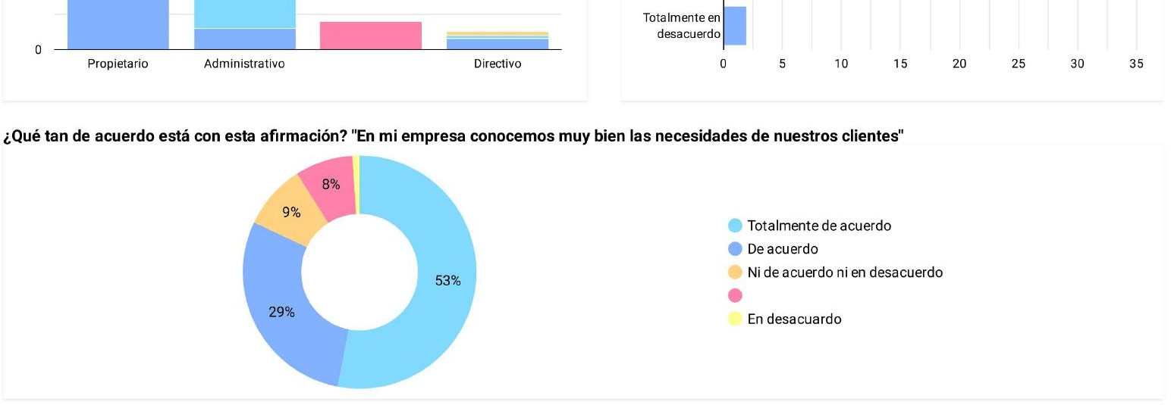

Slide 24
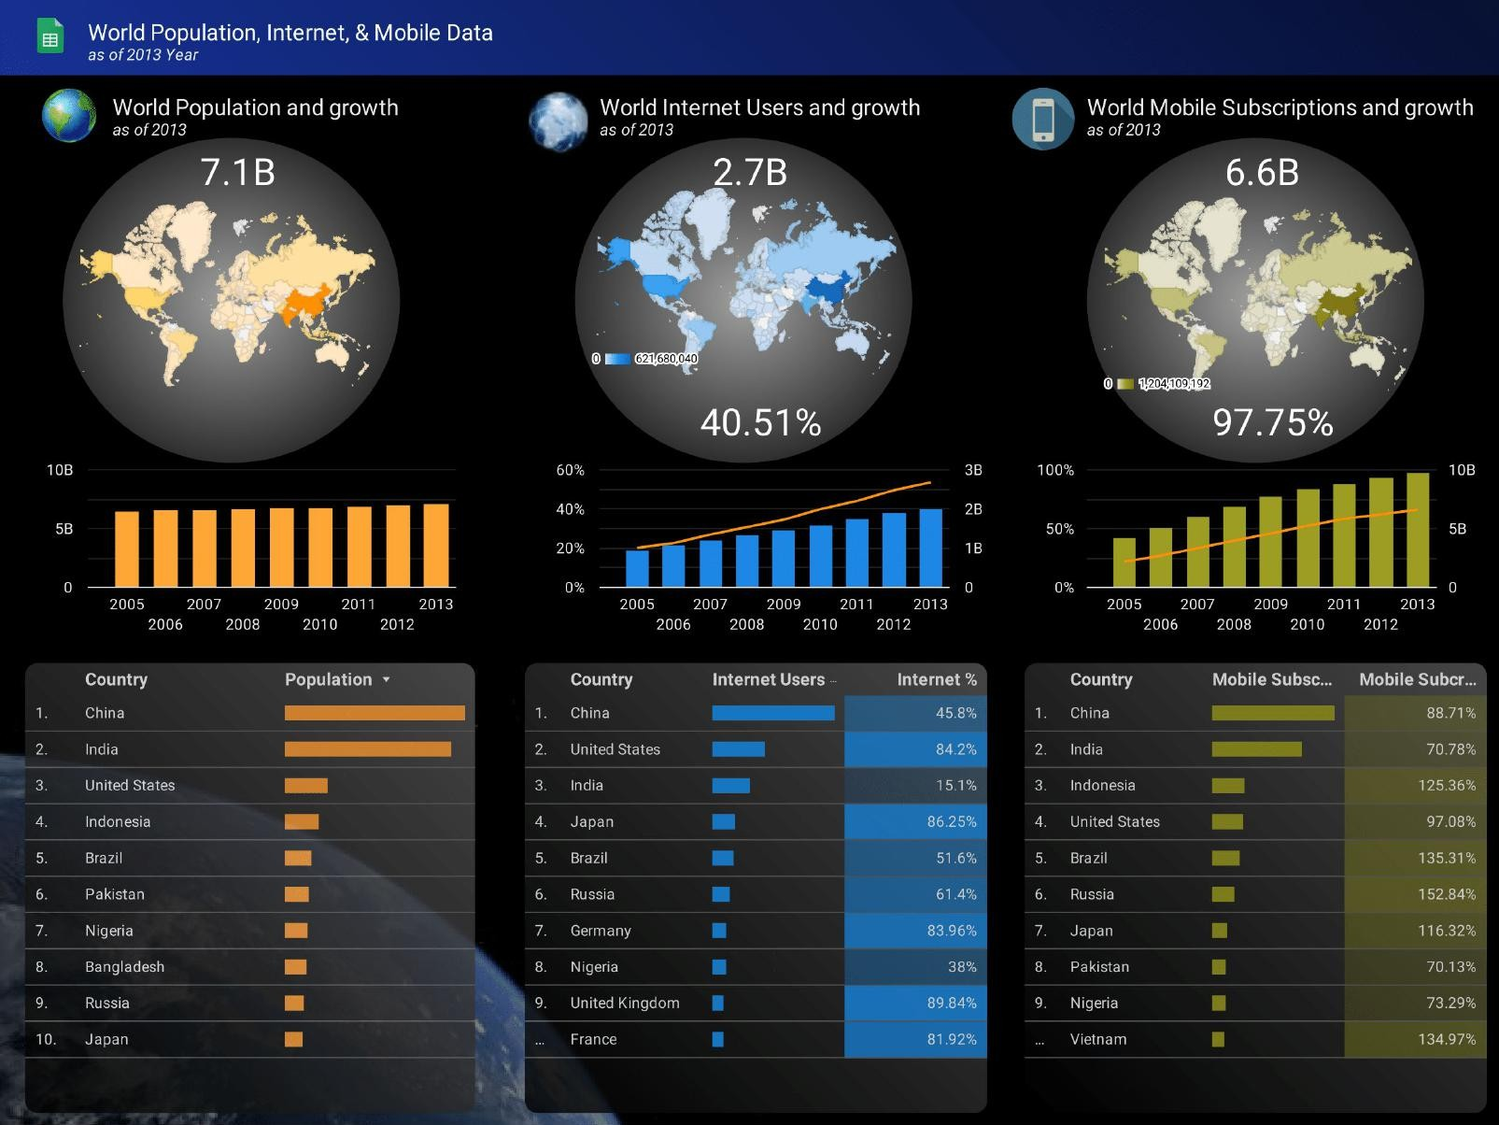

Slide 25

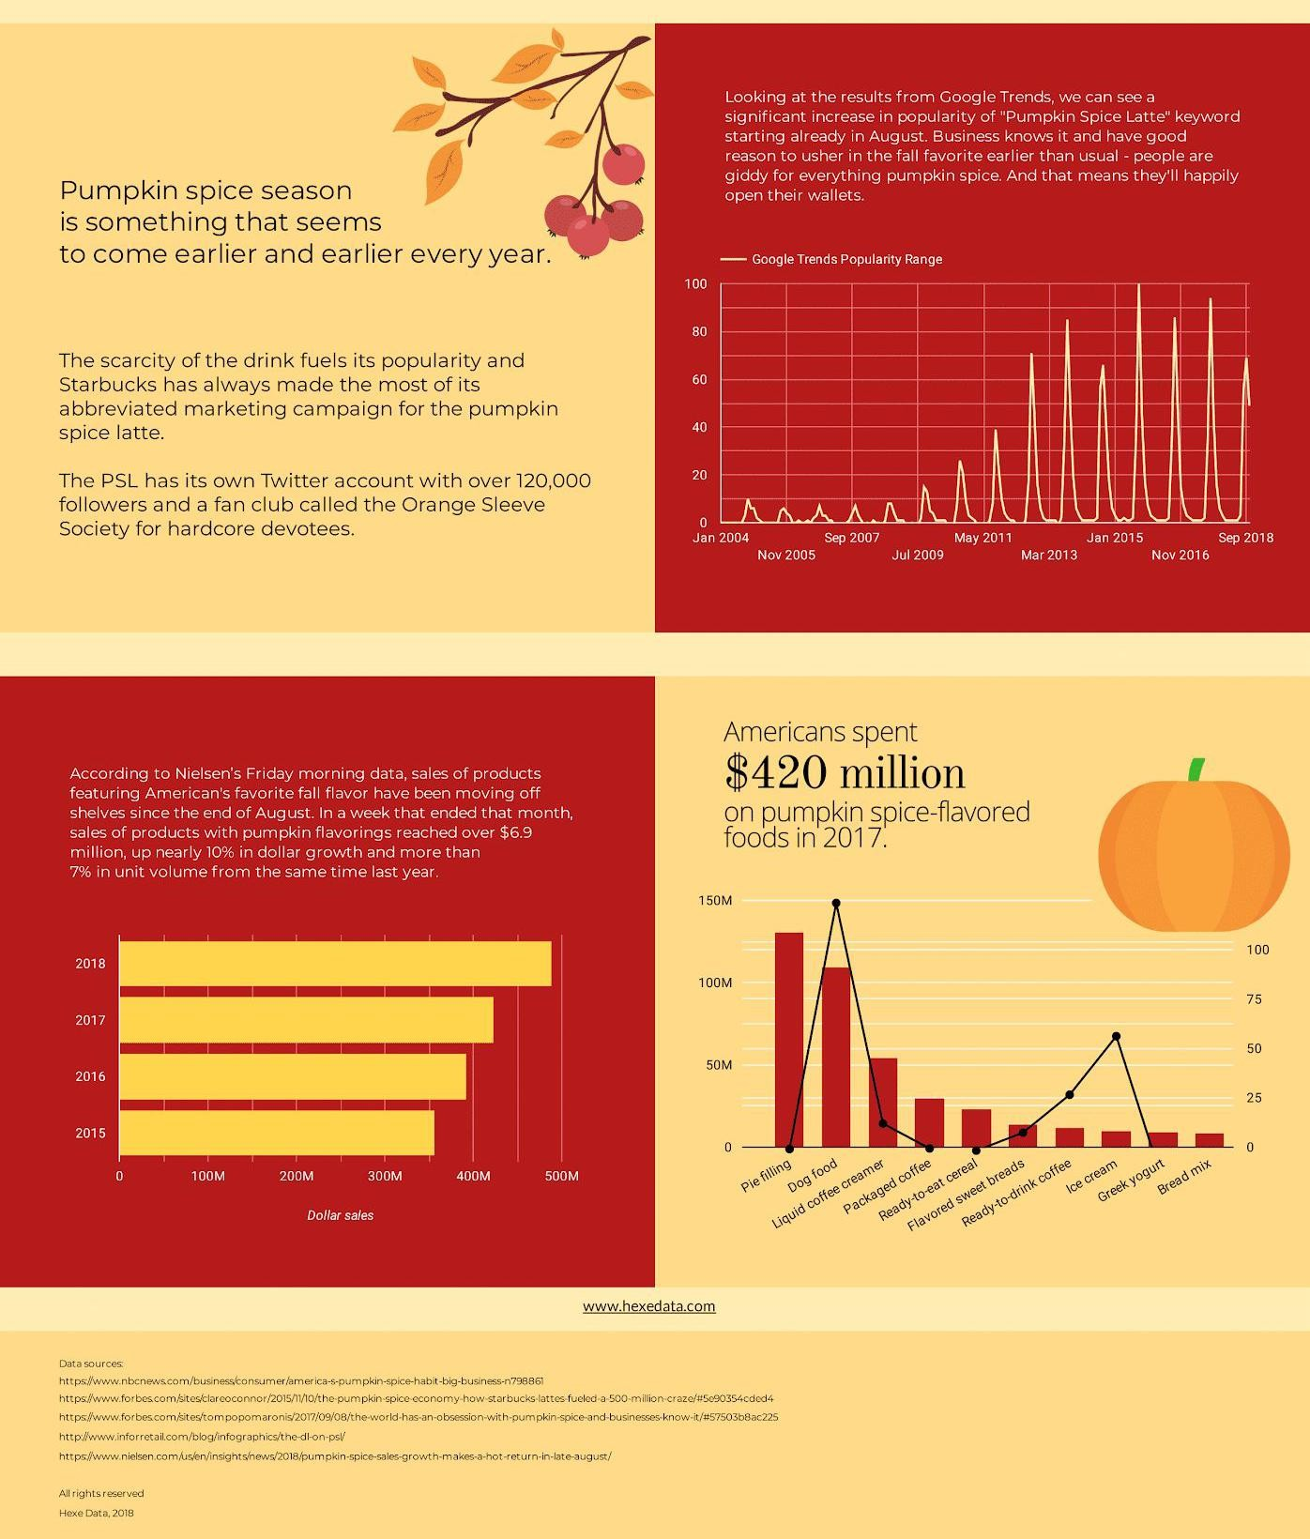

Slide 26

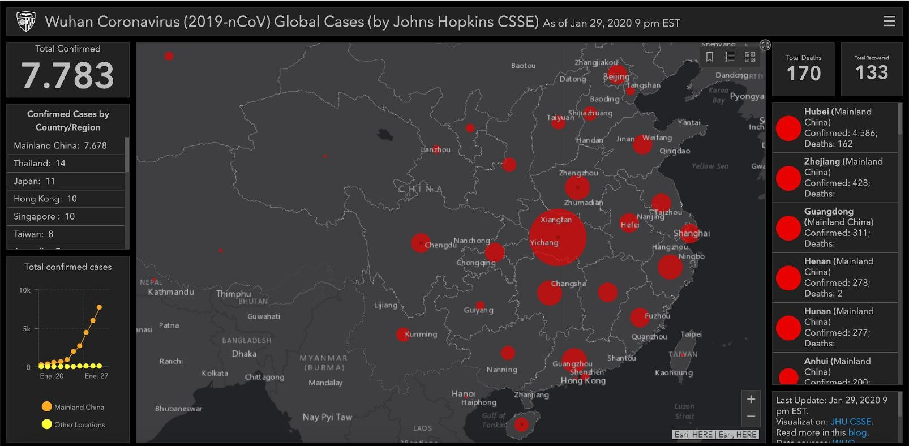

Slide 27
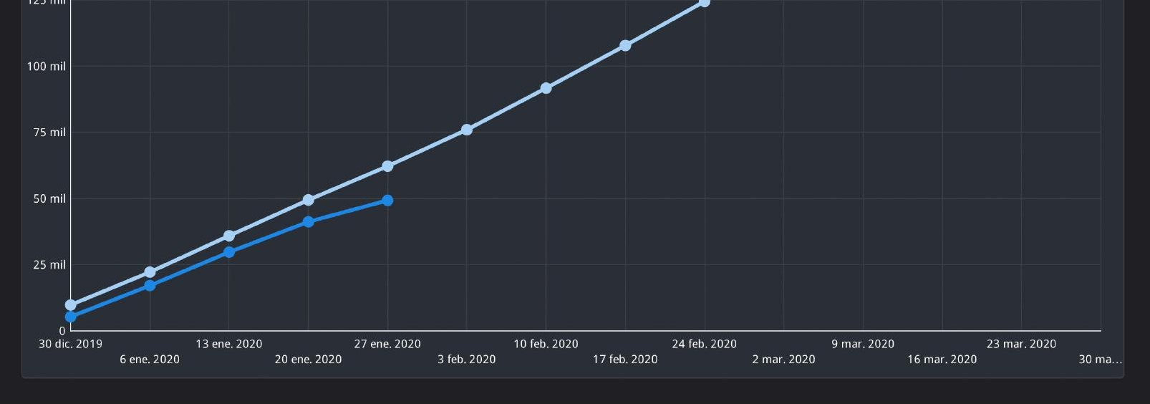

Slide 28
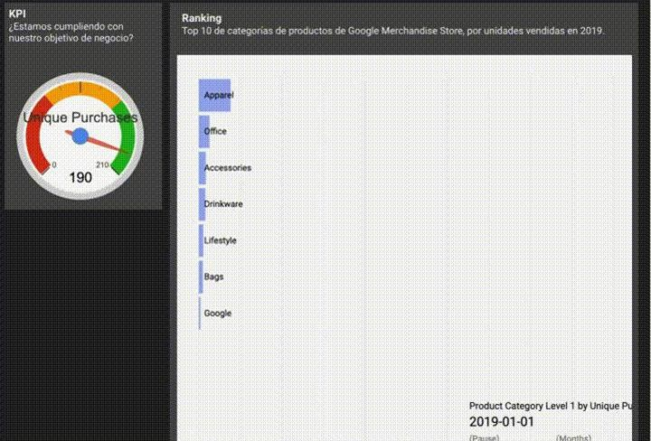

Slide 29
Crea tu cuenta en Google Data Studio

Slide 30

¿Qué son conectores?
Las aplicaciones desde donde traerás los datos.
Notes:
Los conectores son api o servicios que permiten conectarse a sus servicios como facebook, instagram etc.

Slide 31


Slide 32


Slide 33


Slide 34


Slide 35







Conectores de partners

Slide 36



Tus propios datos
Notes:
Podemos conectar datos a mysql, hojas de calculos

Slide 37
GOOGLE DATASTUDIO

Slide 38
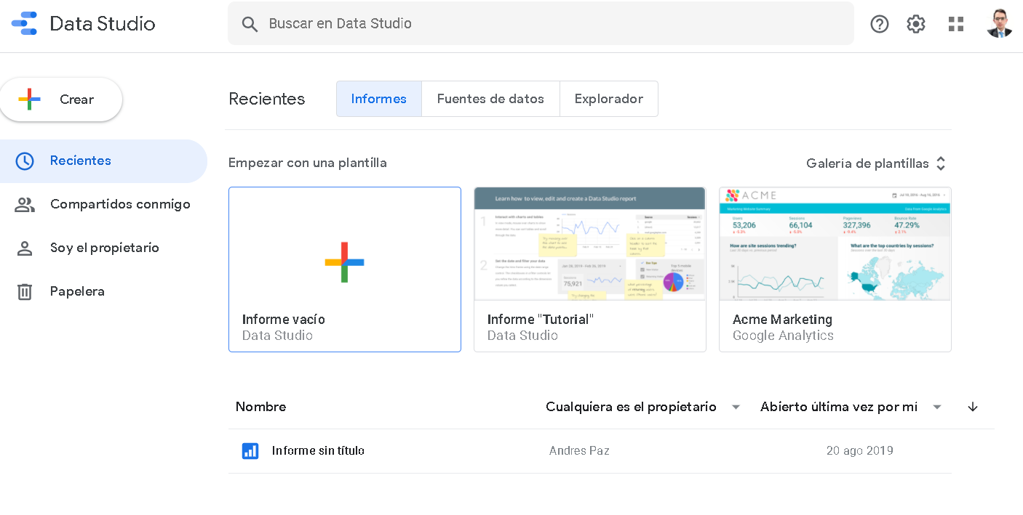

Slide 39
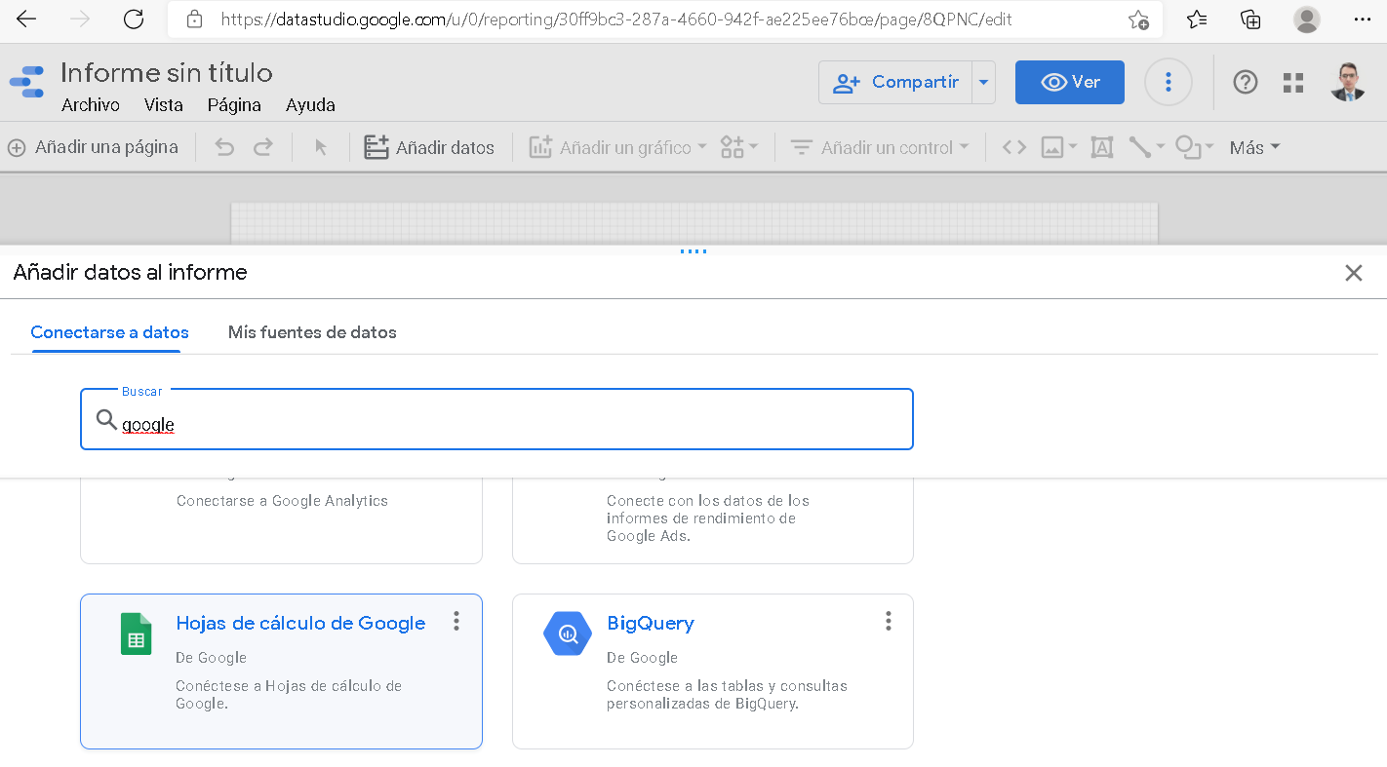
Notes:
Seleecionamos el conector de hojas de calculo de google

Slide 40
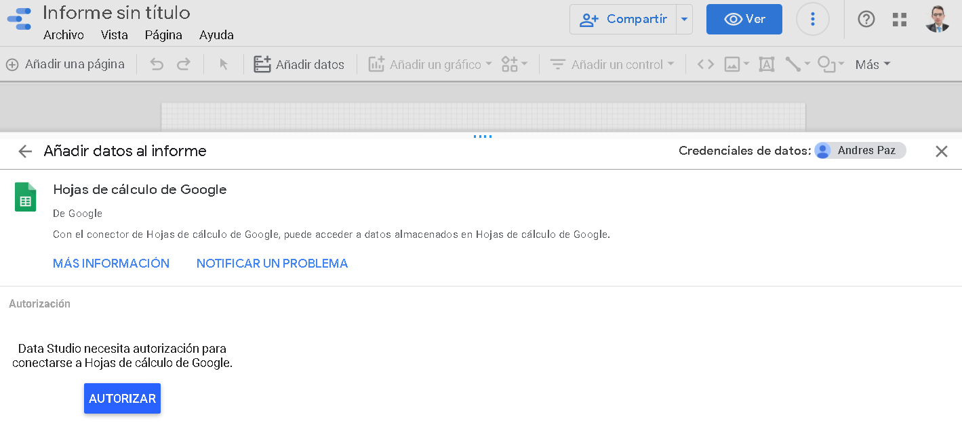
Notes:
Autorizamos nuestra fuente de datos

Slide 41
Métricas y dimensiones

Slide 42
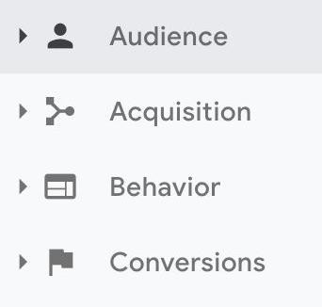

Slide 43
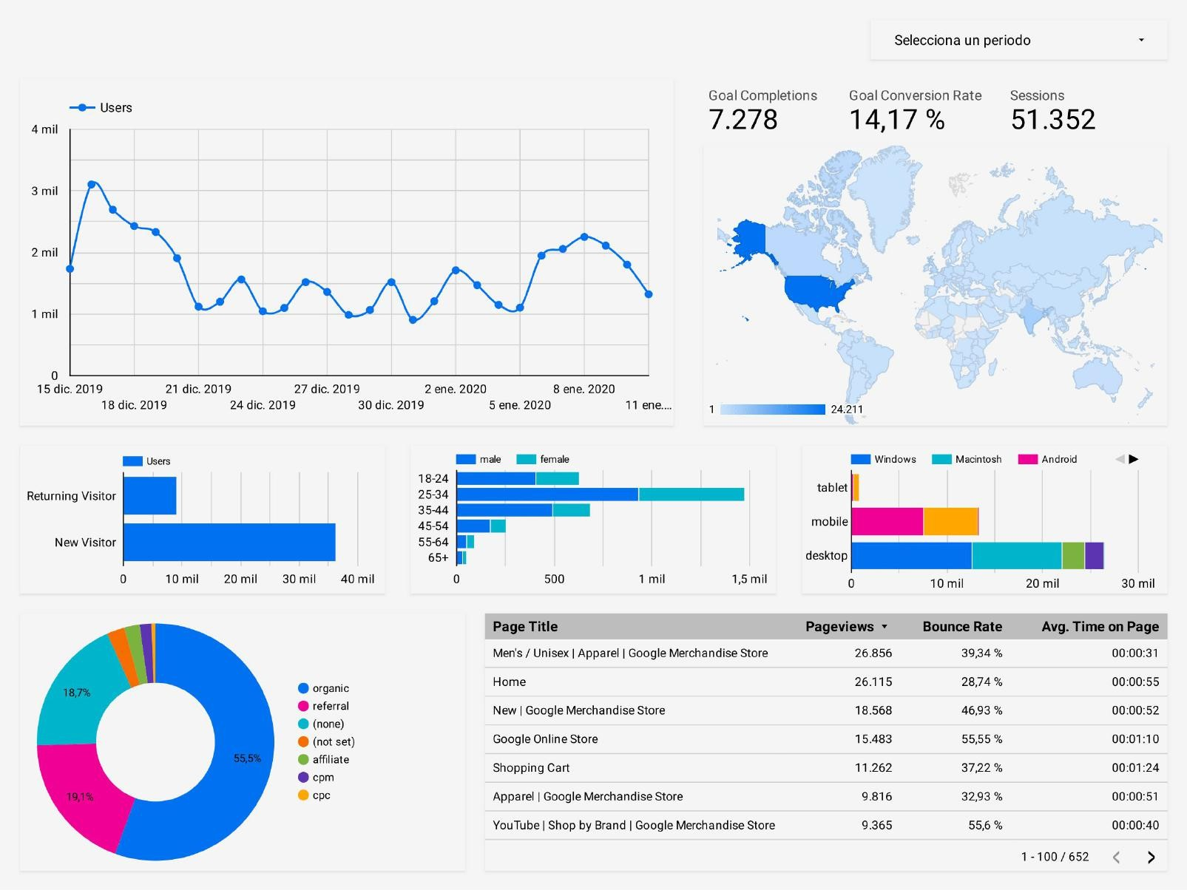

Código

Slide 44
Código

Slide 45
Código

Slide 46
Código

Slide 47
Código

Slide 48
Código

Slide 49
Código

Slide 50
Código

Slide 51

Métricas
Valores. Cantidad.
20 visitantes
80% de tasa de rebote
40 conversiones

Slide 52

Dimensiones
Texto. Describe las métricas
País
Género
Fuente/medio
Días de la semana

Slide 53
Tipo de dispositivo | Usuarios
Mobile | 400
Desktop | 300
Tablet | 20
Total | 720

Slide 54
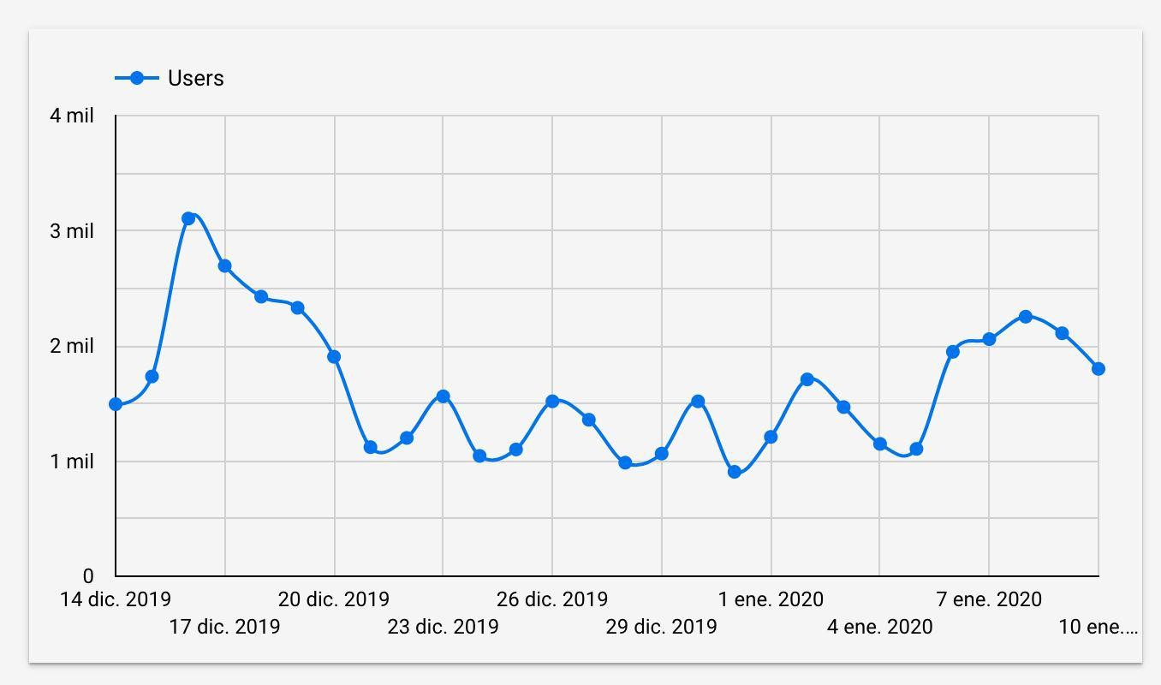

Slide 55
Métrica: usuarios
Dimensión: fecha

Slide 56
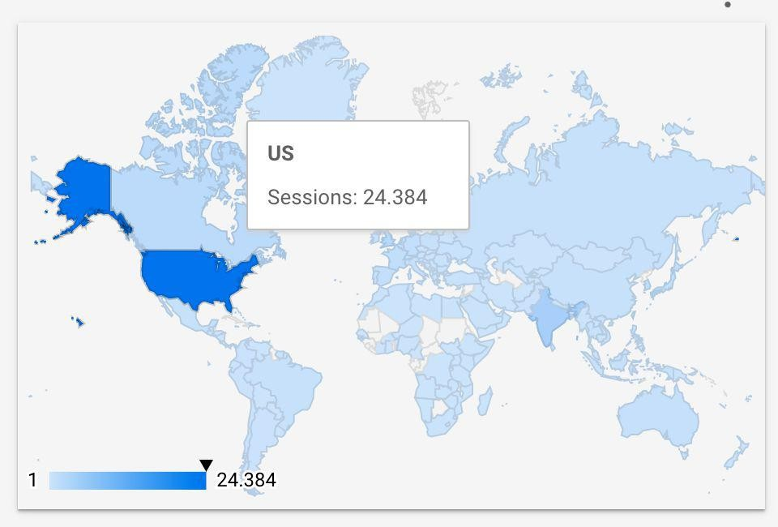

Slide 57
Métrica: sesiones
Dimensión: Países

Slide 58


Slide 59
Dimensión: Medio Métrica: sesiones

Slide 60

Crea un reporte para cada uno:
Audiencia
Adquisición
Comportamiento
Conversión

Slide 61
Reporte de SEO con
Google Search Console

Slide 62
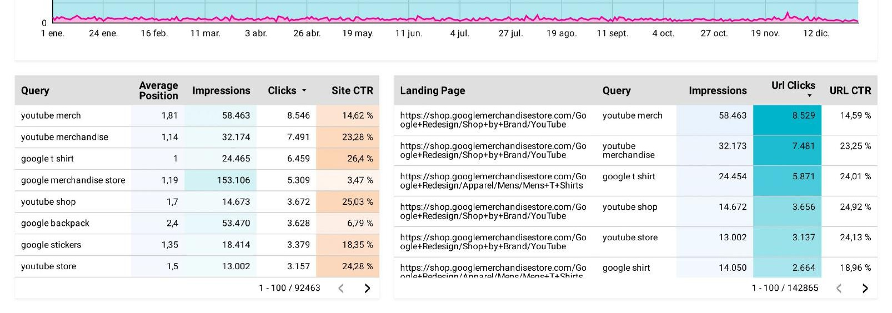

Slide 66

URL vs Site
Sitio: posición promedio
Página: página de aterrizaje

Slide 67
Crea un reporte de SEO. Compártelo en el Foro.

Slide 68
Reporte de publicidad
con Google Ads

Slide 69
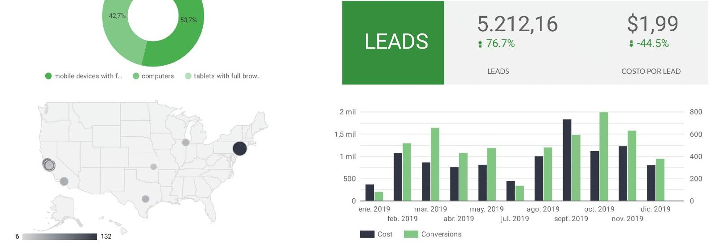

Slide 76

Crea un reporte para cada uno:
Campañas
Grupos de anuncios
Palabras clave

Slide 77
Reporte de marketing
en YouTube

Slide 78
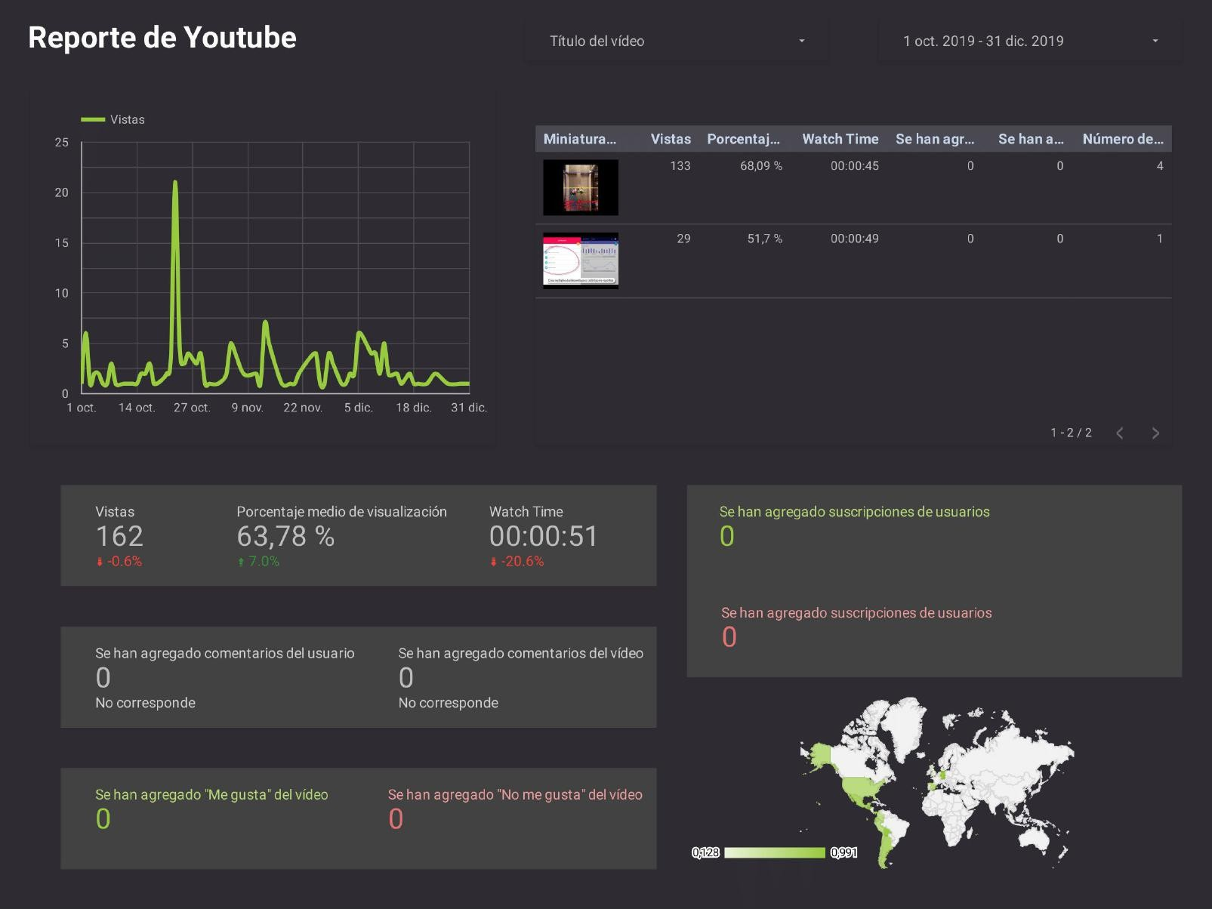

Slide 83
Crea un reporte de YouTube; compártelo.

Slide 84
Crea reportes en segundos con plantillas gratuitas

Slide 85
Control de ﬁltros y métricas opcionales

Slide 86
Comparte, descarga y
embebe tus reportes

Slide 87
Crea dimensiones de tiempo desde Google Data Studio

Slide 88
Añade ﬁltros a cada visualización

Slide 89

¿Todo el tráﬁco es caliﬁcado?
Intención comercial

Slide 90

¿Cuántas conversiones tenemos desde Estados Unidos?
Excluye el tráﬁco de ubicaciones donde
tu negocio no está.

Slide 91

¿Cuántas búsquedas de marca y de descubrimiento tienes?
Excluye/incluye el tráﬁco de búsquedas de marca.

Slide 92

¿Cuánto tráﬁco tenemos desde fuentes de “referidos”?
El tráﬁco desde otros dominios (y otros sitios).

Slide 93
Lo que debes saber de SQL

Slide 94


Unir bases de datos (JOIN)
Color | Cantidad
Verde | 10
Blanco | 7
Azul | 3
Color | Cantidad
Verde | 10
Blanco | 20
Negro | 5
Rojo | 15

Slide 95
Dimensiones compartidas (join keys)
Color | Cantidad
Verde | 10
Blanco | 7
Azul | 3
Color | Cantidad
Verde | 10
Blanco | 20
Negro | 5
Rojo | 15

Slide 96

Color | Cantidad
Verde | 10
Blanco | 7
Azul | 3
Color | Cantidad
Verde | 20
Blanco | 27
Azul | 3
Negro | 5
Rojo | 15
Color | Cantidad
Verde | 10
Blanco | 20
Negro | 5
Rojo | 15

Slide 97

Color | Cantidad
Verde | 10
Blanco | 7
Azul | 3
Color | Cantidad
Verde | 10
Blanco | 20
Negro | 5
Rojo | 15
Color | Cantidad
Verde | 20
Blanco | 27

Slide 98

Color | Cantidad
Verde | 10
Blanco | 7
Azul | 3
Color | Cantidad
Verde | 10
Blanco | 20
Negro | 5
Rojo | 15
Color | Cantidad
Verde | 20
Blanco | 27
Negro | 5
Rojo | 15

Slide 99

Color | Cantidad
Verde | 10
Blanco | 7
Azul | 3
Color | Cantidad
Verde | 10
Blanco | 20
Negro | 5
Rojo | 15
Color | Cantidad
Verde | 20
Blanco | 27
Azul | 3

Slide 100
Datos combinados en
Google Data Studio
Une y visualiza varias fuentes de datos al tiempo

Slide 101




¿Cómo medir todas las conversiones con Google Analytics?

Slide 102

Para medir todas las conversiones…
CRM >

Slide 103

Crea una fuente de datos combinados:
Google Analytics y tu CRM
Google Ads y Facebook Ads
Con Google Sheets

Slide 104
Crea tus propias métricas con campos calculados

Slide 105

¿Cómo medir la tasa de conversión?
Conversiones/
sesiones
Conversiones/
usuarios

Slide 106



Slide 107
Crea tus propias dimensiones con
expresiones regulares

Slide 108

¿Todo el tráﬁco orgánico corresponde a SEO?
Branded vs Non-branded

Slide 109

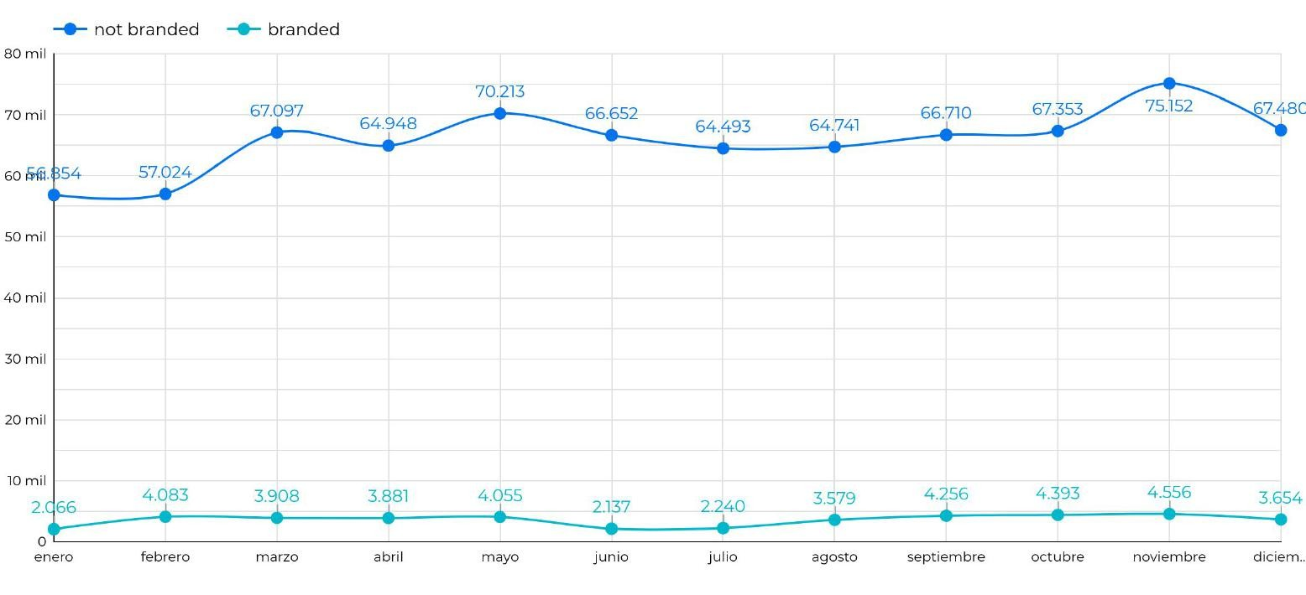

Slide 110

Expresiones regulares (REGEX)
Caracteres que deﬁnen una búsqueda

Slide 111

Crea tus propias dimensiones, con expresiones regulares
Branded vs non-branded searches
Agrupa las fuentes desde Facebook

Slide 112
Mide el uso de tus reportes

Slide 113
¿Sabes si tus usuarios usan tus reportes?

Slide 114
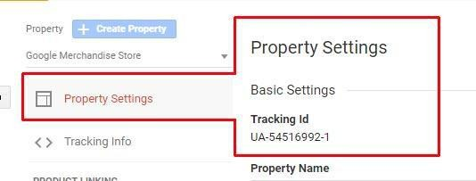

Slide 115
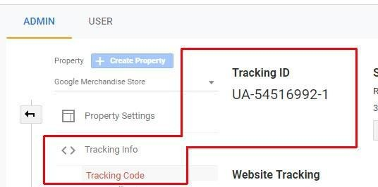

Slide 116
Aprende a elegir (y crear) gráﬁcos

Slide 117

¿Qué tienen en común estas palabras?
Transformación digital
Business Intelligence
IA
IoT

Slide 118
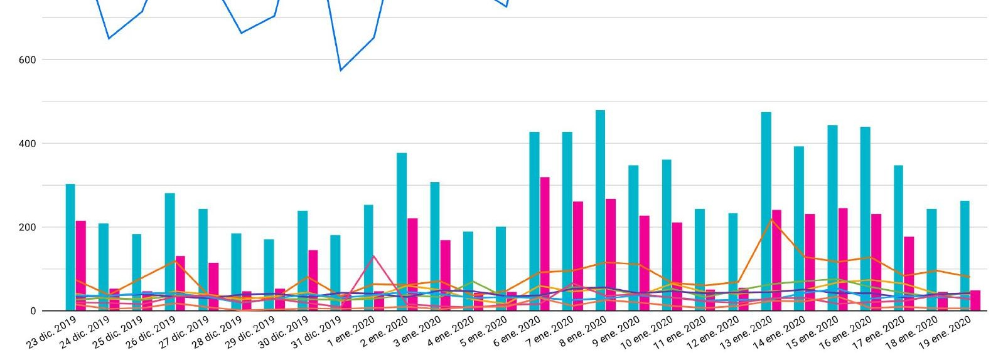

Slide 119


Los gráﬁcos responden preguntas especíﬁcas.

Slide 120
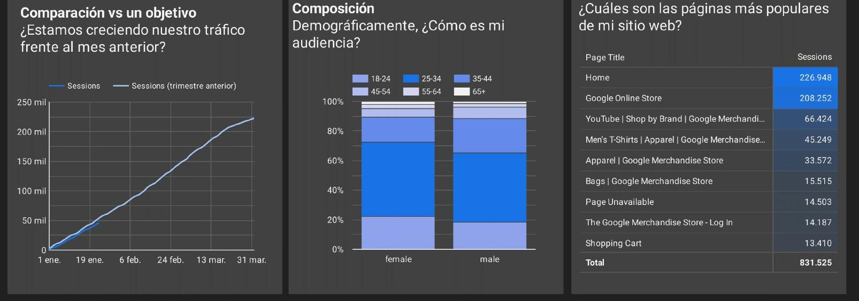

Slide 121
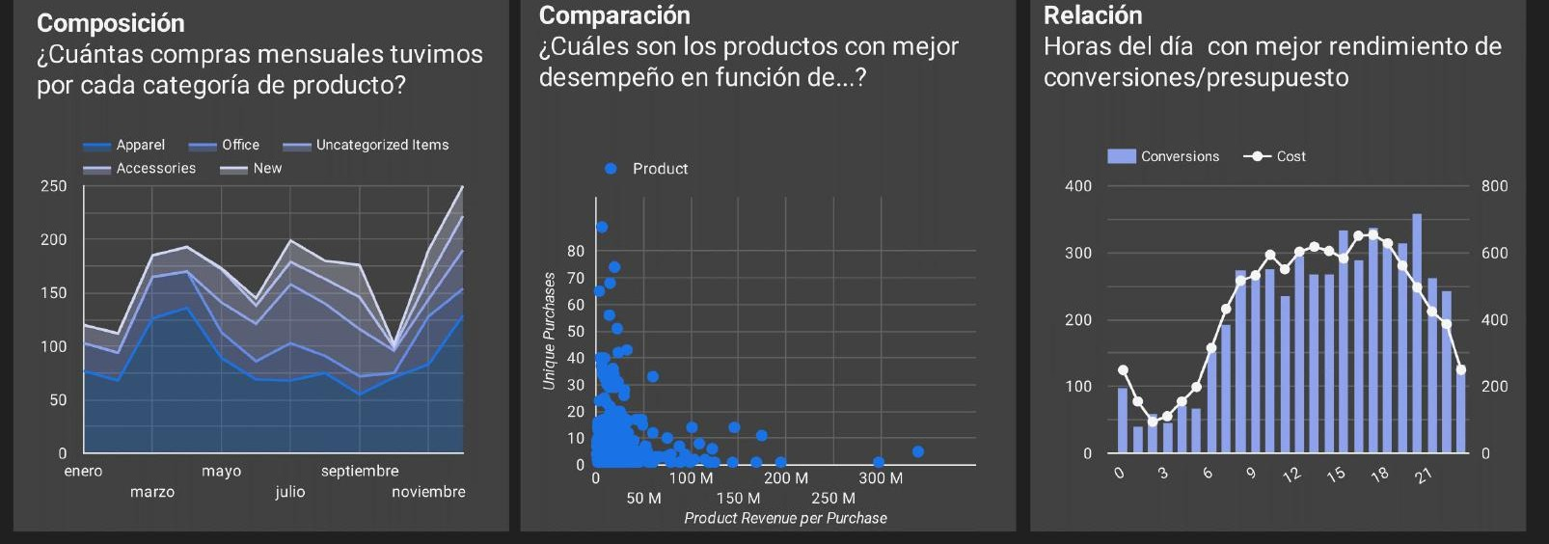

Slide 123
Introducción a Supermetrics: añade
otras fuentes de datos

Slide 124

Conectores

Slide 125
Reportes de Facebook
Insights con Google Data Studio
Con Supermetrics

Slide 126
Métricas de Facebook Insights
Likes | Un/likes | Likers
Visibilidad | Impresiones | Alcance
Engagement | Acciones | Reacciones
Video | vistas | Reacciones
Check-ins | Mobile | Desktop

Slide 127
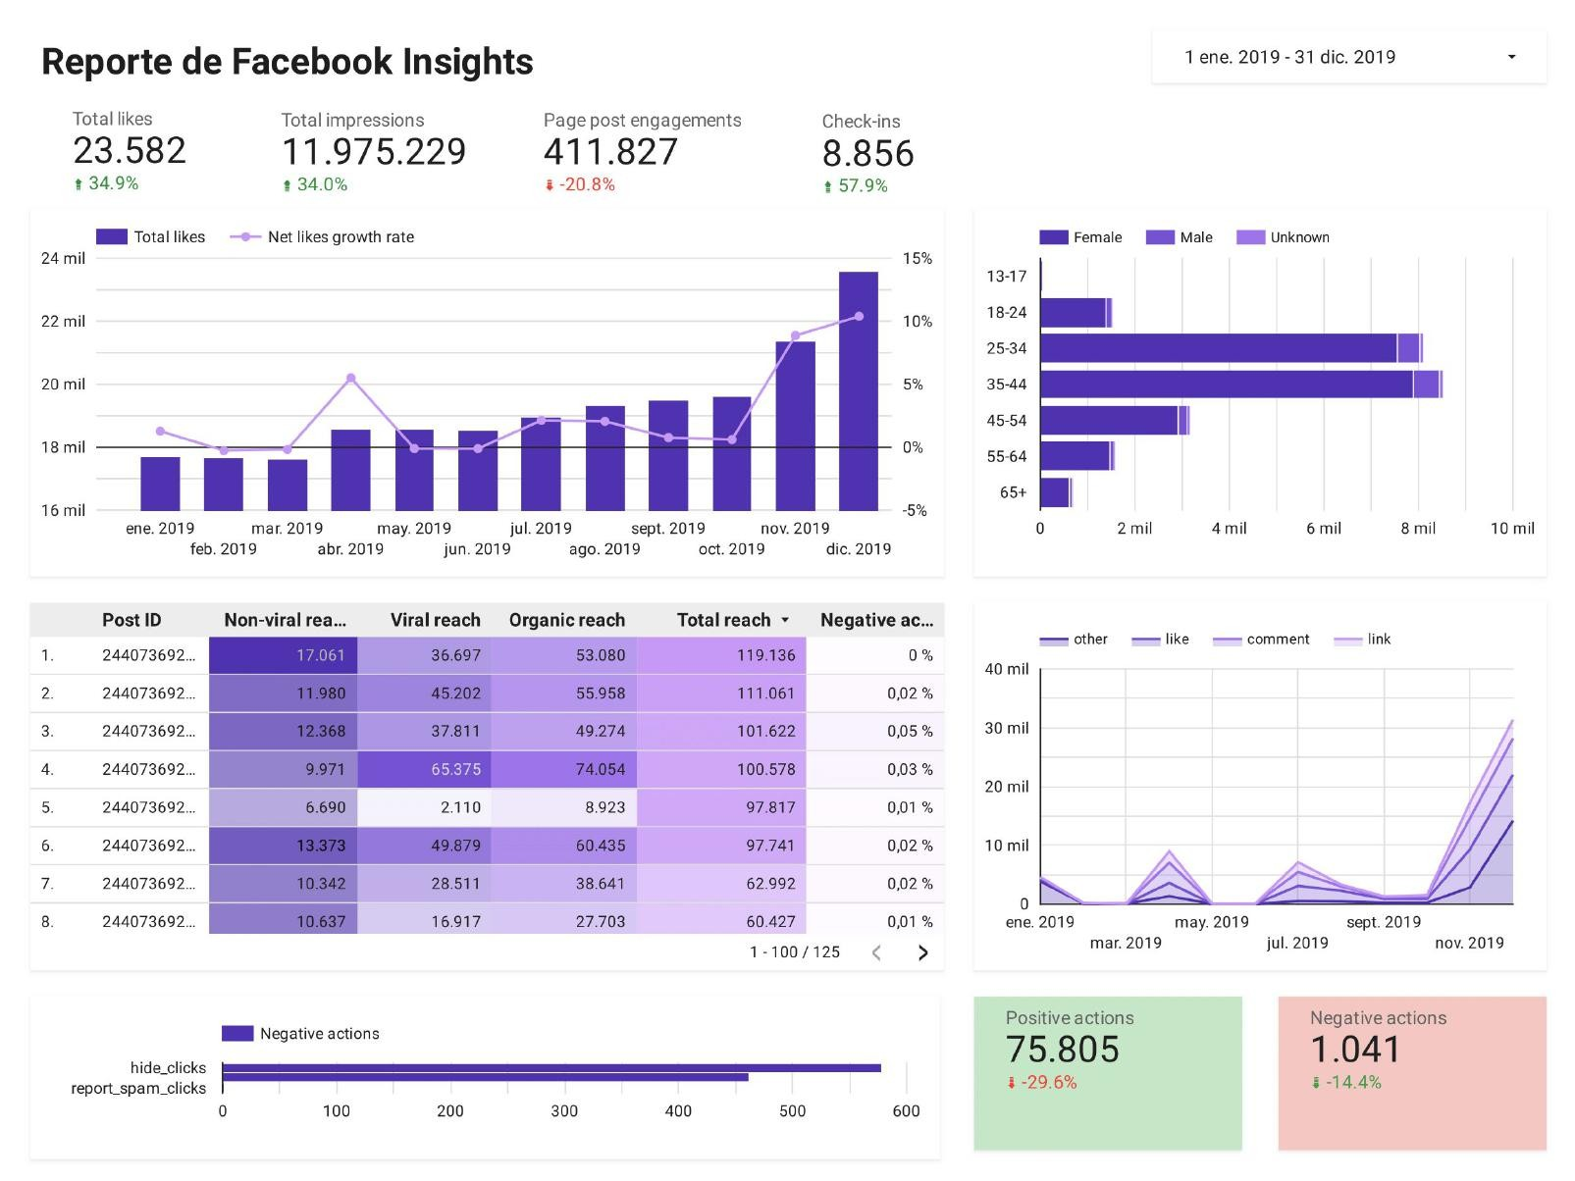

Slide 134
Crea un dashboard para Facebook Insights y compártelo con la comunidad.

Slide 135
Reportes de Instagram
con Google Data Studio
Con Supermetrics

Slide 136
Métricas de Instagram
Seguidores | #Nuevos seguidores
Videos | Impresiones | Alcance
Posts | Acciones | Reacciones
Carruseles | vistas | Reacciones
Historias | Mobile | Desktop

Slide 137
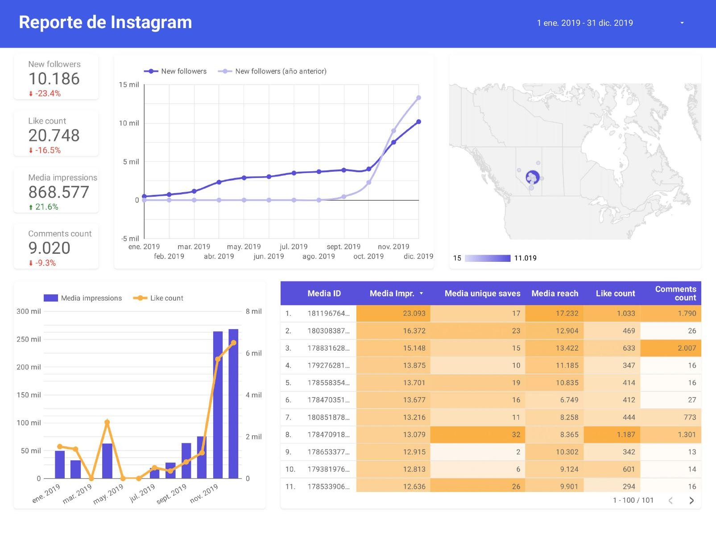

Slide 142
Crea un dashboard para Instagram y compártelo; comenta ideas para crecer una cuenta.

Slide 143
Reportes de GMB con
Google Data Studio
Con Supermetrics

Slide 144
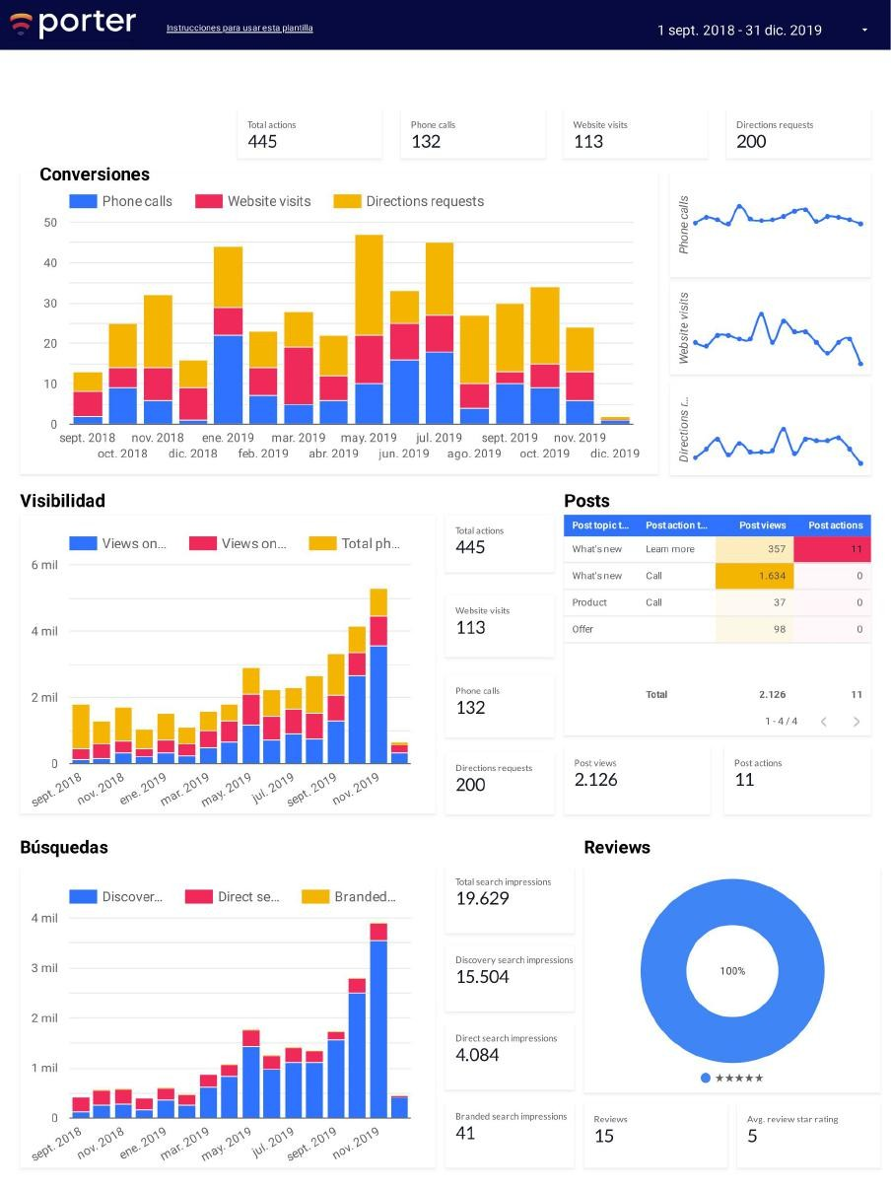

Slide 145

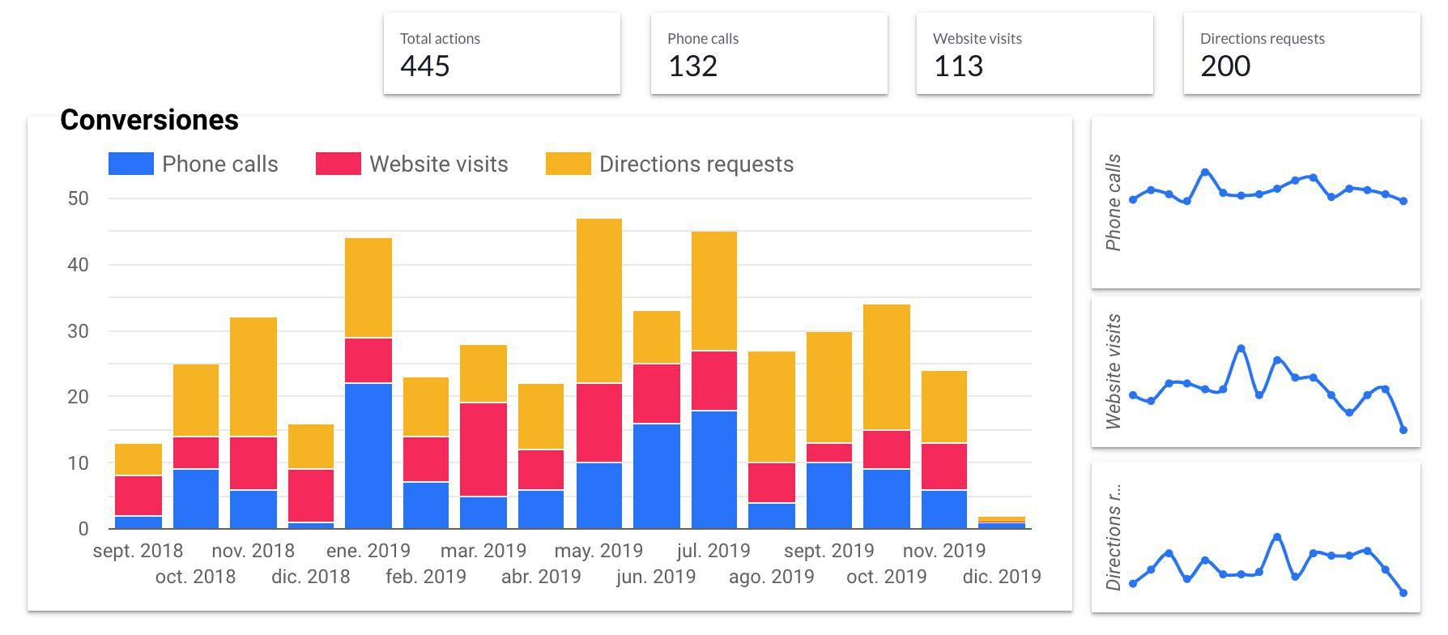

Slide 146
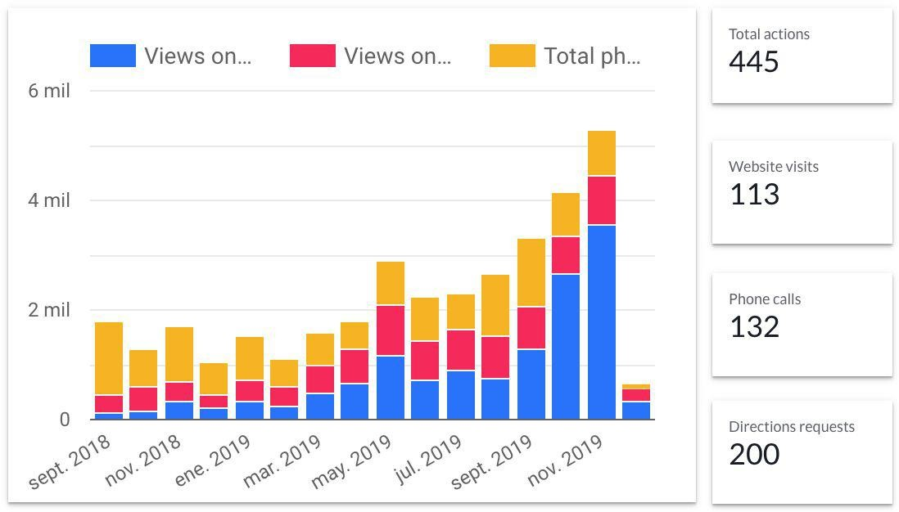

Slide 147
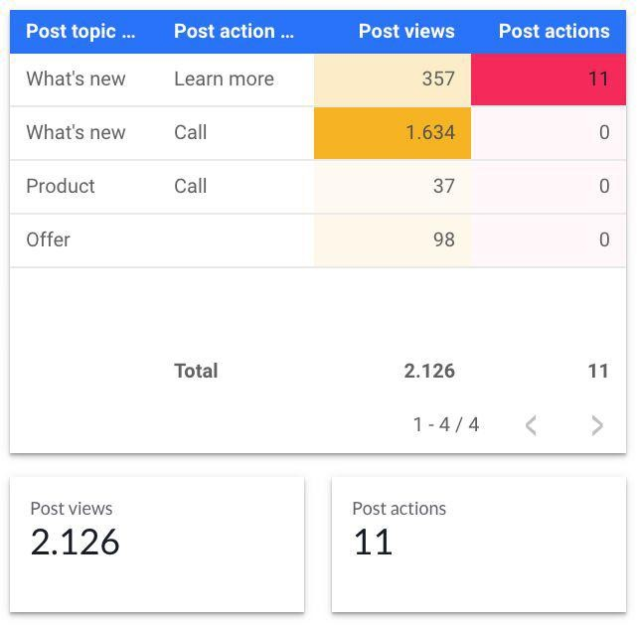

Slide 148
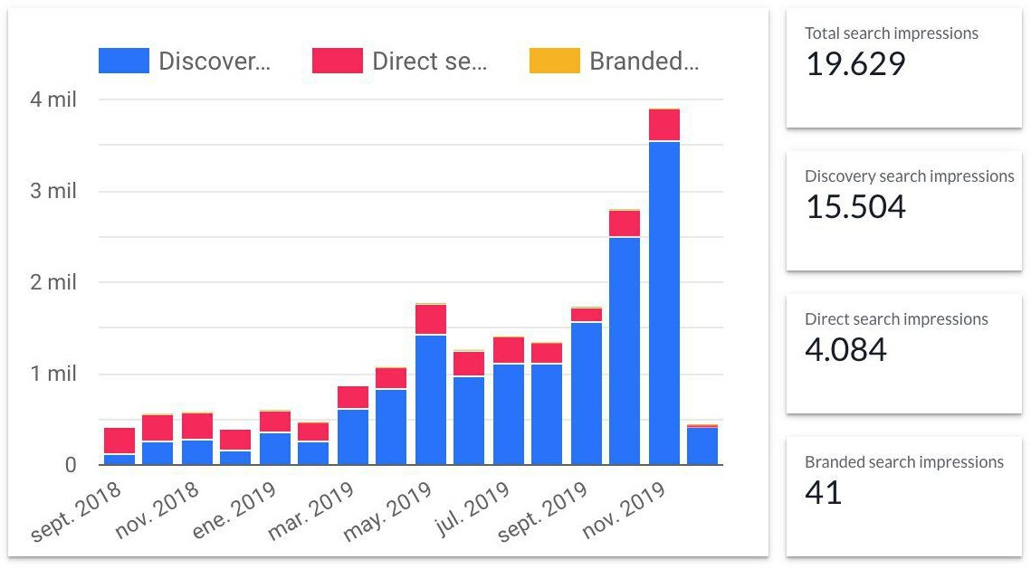

Slide 149
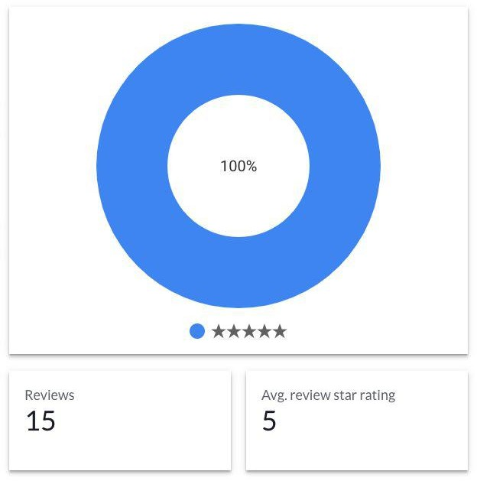

Slide 150
Crea un dashboard de Google My Business; comenta ideas de optimización.

